Slide 1
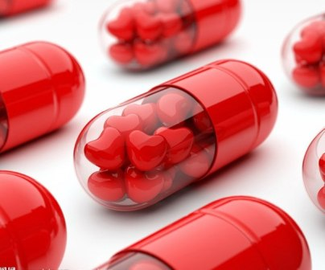
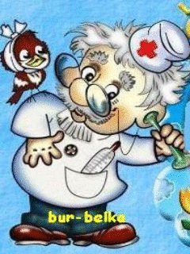
Окружающий мир 3 класс: Организм человека
учитель начальных классов МБОУ СОШ №2 им. А. Асеева и Ю. Голикова
Арнаутова Светлана Викторовна.

Slide 2
Подумай, почему каждому из нас важно знать, как устроен и работает организм человека

Slide 3
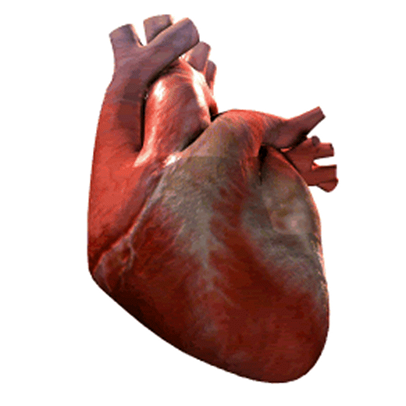
сердце
Сердце и кровеносные сосуды
образуют
кровеносную систему

Slide 4
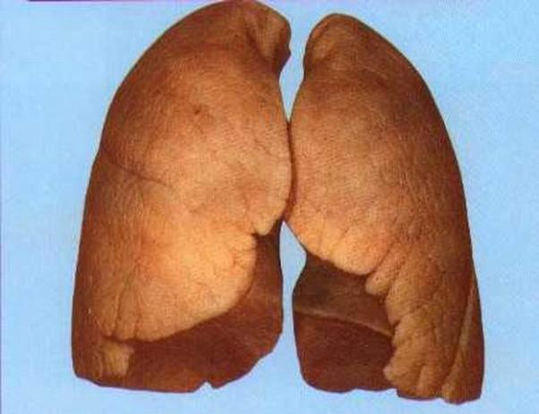
лёгкие
Лёгкие –
орган дыхания.
С их помощью
человек дышит.

Slide 5
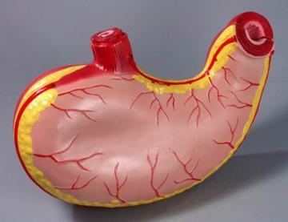
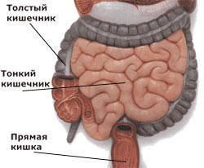
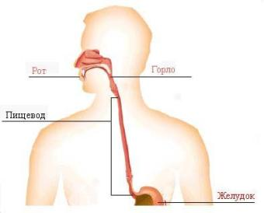
желудок
кишечник
пищевод
Образуют
пищеварительную
систему

Slide 6
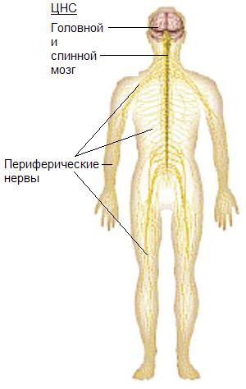
нервная система
Управляет всей
деятельностью организма.
Она состоит из
головного мозга,
спинного мозга
и нервов.
Ко всем органам тела от
головного и спинного мозга
отходят нервы, похожие на белые
шнуры и нити. По ним в мозг поступают
различные сигналы, а то мозга идут
обратные сигналы всем органам тела.

Slide 7
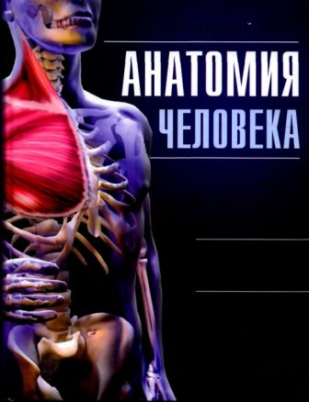
Строением тела человека занимается наука - анатомия

Slide 8
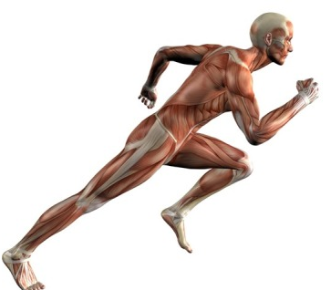
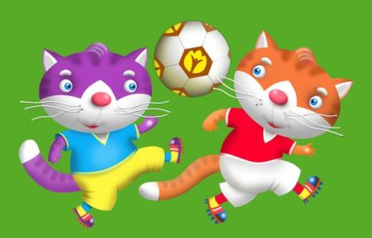
Работу органов человека изучает наука - физиология

Slide 9
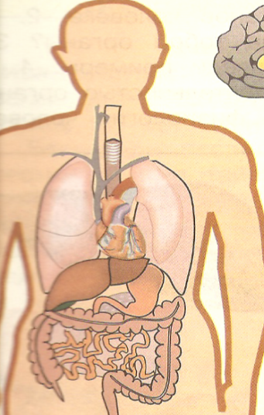
Работа с тетрадью
М о з г
Л ё г к и е
С е р д ц е
П е ч е н ь
Ж е л у д о к
К и ш е ч н и к

Slide 10
Проверь себя
Приведи примеры органов человека.
Какую работу они выполняют?
Что такое системы органов? Приведи примеры.
Какая система органов управляет деятельностью организма?
Что изучает анатомия и физиология человека?

Slide 11
Домашнее задание
Стр. 128 – 131
Читать,
пересказывать

